Slide 1
Storia della questione teologica della circoncisione nelle chiese apostoliche
4 maggio 2021
Lezione 9
Dario garribba

Slide 2
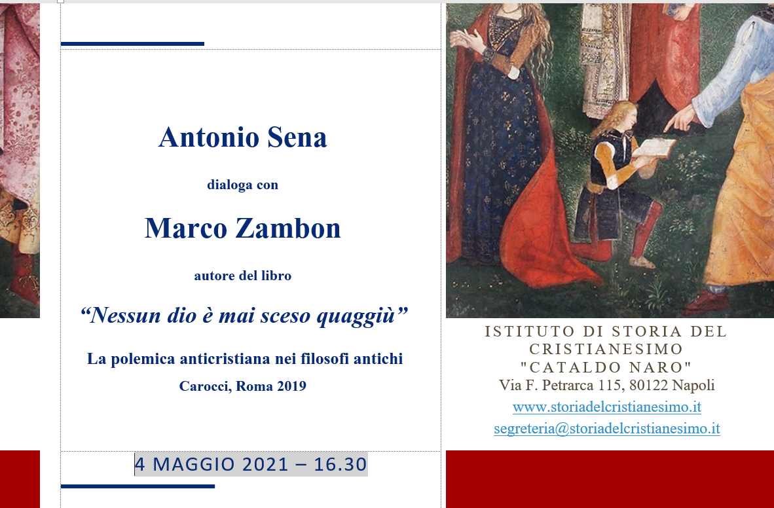
Pubblicità….
Link alla videochiamata: https://meet.google.com/zhp-fmwm-xbo

Slide 3
Abbiamo osservato tre storie…
At 8,26-40 (Filippo e l’eunuco).
At 10 (Pietro e il centurione Cornelio)
At 11, 19-26 («cristiani» ad Antiochia)
Cosa ci raccontano?
L’esistenza di diverse tradizioni sull’origine della missione ai gentili
Ogni racconto ha un intento fondativo
Negli anni in cui Luca scrive il mondo «cristiano» sente l’esigenza di conservare memoria dell’origine della missione ai gentili = Luca testimone della «tensione»
Luca si pone – tra i suoi obiettivi – quello di superare questa dialettica= Luca «superamento» della tensione?

Slide 4
Chiudemmo la scorsa lezione con questa domanda…
Se si decide di ammettere dei gentili tra i propri membri – e per qualche ragione si è deciso di farlo – a quali condizioni vanno ammessi?
Questa è una domanda che attraversa la prima storia cristiana.
È una domanda che genera tensione e contrapposizione, genera cioè una polarità.
La difficoltà è capire a chi porla perché dia una risposta dotata di autorità…

Slide 5
Un problema che ha attraversato il dibattito storiografico e non solo per decenni…
I seguaci di Gesù predicando (ai giudei) hanno riscosso una qualche forma di successo anche presso i gentili e quindi hanno avviato una riflessione teologica sul significato da attribuire alla Legge
Oppure
I seguaci di Gesù hanno avviato già all’indomani della morte e resurrezione di Gesù una riflessione teologica su cosa significassero questi eventi e quali ricadute avessero sull’osservanza dell Legge e quindi hanno ritenuto sin dalla primissima ora parte integrante della loro missione predicare anche ai gentili
È l’accidentale interesse dei gentili a mettere in discussione il valore salvifico della Legge (e della circoncisione)? O è l’esperienza gesuana a mettere in discussione il valore salvifico della Legge, il che fa sì che si possa annunciare la parola anche ai gentili

Slide 6
Se si decide di ammettere dei gentili tra i propri membri – e si decide di farlo perché questa è la volontà di Dio che si è manifestata attraverso lo spirito (At 8; At 10) – a quali condizioni vanno ammessi?
È una domanda che genera tensione e contrapposizione, genera cioè una polarità.
Questa è una domanda che attraversa la prima storia cristiana. La difficoltà è capire a chi porla perché dia una risposta dotata di autorità…
a Gesù (At 1)
all’intervento diretto di Dio (At 10)
alle esperienza che si sono vissute (cf Paolo)
a una persona di cui si riconosce l’autorevolezza (Paolo, At 15)
a una fonte di «diritto» (La scrittura)
alla consuetudine (si è sempre fatto così… [cf forse atti 13])
al «concilio» (At 15)
… siamo di fronte ad un aporia (=assenza di una via d’uscita)

Slide 7
Come i gentili si avvicinano al cristianesimo
At 13: Paolo e Barnaba ad Antiochia
14,Essi invece, proseguendo da Perge, arrivarono ad Antiòchia in Pisìdia e, entrati nella sinagoga nel giorno di sabato, sedettero. Dopo la lettura della Legge e dei Profeti, i capi della sinagoga mandarono a dire loro: «Fratelli, se avete qualche parola di esortazione per il popolo, parlate!» Si alzò Paolo e, fatto cenno con la mano, disse: ​
«Uomini d’Israele e voi timorati di Dio, ascoltate.… (ἀναστὰς δὲ Παῦλος καὶ κατασείσας τῇ χειρὶ εἶπεν Ἄνδρες Ἰσραηλεῖται καὶ οἱ φοβούμενοι τὸν θεόν, ἀκούσατε) ​
[RILETTURA DELLA STORIA DI ISRAELE ALLA LUCE DI GESU’]​

Slide 8
I gentili come si avvicinano alla predicazione cristiana?
At 13: Paolo e Barnaba ad Antiochia di Pisidia
…42 Mentre uscivano, li esortavano ad annunciare loro queste cose il sabato seguente. 43Sciolta l'assemblea, molti Giudei e prosèliti credenti in Dio seguirono Paolo e Bàrnaba ed essi, intrattenendosi con loro, cercavano di persuaderli a perseverare nella grazia di Dio.
44Il sabato seguente quasi tutta la città si radunò per ascoltare la parola del Signore. 45Quando videro quella moltitudine, i Giudei furono ricolmi di gelosia e con parole ingiuriose contrastavano le affermazioni di Paolo. 46Allora Paolo e Bàrnaba con franchezza dichiararono: «Era necessario che fosse proclamata prima di tutto a voi la parola di Dio, ma poiché la respingete e non vi giudicate degni della vita eterna, ecco: noi ci rivolgiamo ai pagani. 47Così infatti ci ha ordinato il Signore:
Io ti ho posto per essere luce delle genti, perché tu porti la salvezza sino all'estremità della terra».
48 Nell'udire ciò, i pagani (τὰ ἔθνη) si rallegravano e glorificavano la parola del Signore, e tutti quelli che erano destinati alla vita eterna credettero. 49La parola del Signore si diffondeva per tutta la regione. 50 Ma i Giudei sobillarono le pie donne della nobiltà e i notabili della città e suscitarono una persecuzione contro Paolo e Bàrnaba e li cacciarono dal loro territorio. 51Allora essi, scossa contro di loro la polvere dei piedi, andarono a Icònio. 52I discepoli erano pieni di gioia e di Spirito Santo.

Slide 9
Succede qualcosa di molto simile anche a Iconio (At 14) (cf anche At 14,1; 17,4; 17,17; 18,4):
Anche a Iconio Paolo e Barnaba entrarono nella sinagoga dei Giudei e parlarono in modo tale che una gran folla di Giudei e di Greci credette. 2 Ma i Giudei che avevano rifiutato di credere aizzarono e inasprirono gli animi dei pagani contro i fratelli. 3 Tuttavia rimasero là per molto tempo, predicando con franchezza e confidando nel Signore che rendeva testimonianza alla Parola della sua grazia e concedeva che per mano loro avvenissero segni e prodigi. 4 Ma la popolazione della città era divisa: gli uni tenevano per i Giudei, e gli altri per gli apostoli. 5 Ma quando ci fu un tentativo dei pagani e dei Giudei, d'accordo con i loro capi, di oltraggiare gli apostoli e lapidarli, 6 questi lo seppero e fuggirono nelle città di Licaonia, Listra e Derba e nei dintorni; 7 e là continuarono a evangelizzare.

Slide 10
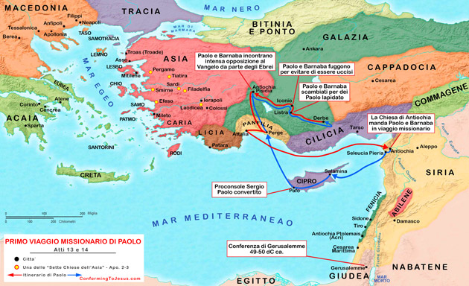

Slide 11

Quale storicità attribuire agli episodi?
Chi sono i Proseliti e i Timorati di Dio?
Sono categorie storicamente identificabili?
Esisteva, nella diaspora, un mondo gentile che orbitava intorno alla sinagoga? E quale atteggiamento si assumeva verso costoro in riferimento alla circoncisione e all’osservanza della Legge?
Sì, esiste e costituisce storicamente l’anello intermedio tra Cristiani e Gentili = 1950: L.H. Feldman «inventa» la categoria dei «simpatizzanti» ("Jewish 'sympathizers' in classical literature and inscriptions", pubblicato in Transactions of american philological association 81, 1950)
No, è una costruzione letteraria e teologica per spiegare il passaggio dal mondo giudaico a quello gentile (T. Kraabel, «The Diseapparence of the God-fearers», 1981)

Slide 12
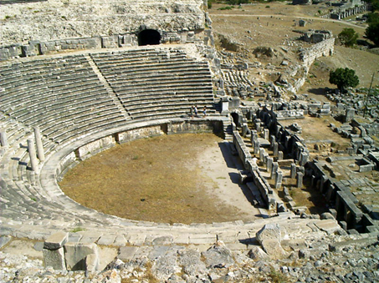
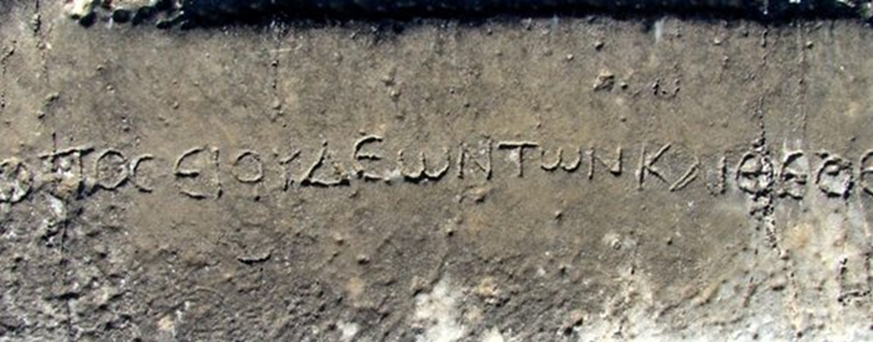
Proseliti e soprattutto Timorati di Dio sono categorie storiche o letterarie?
Teatro di Mileto
(ritrovato nel 1906)
Ritrovamento del 1906
Τοπος ειουδεων των και θεοσεβειον
«Posto dei giudei detti anche timorati di dio»
oppure
«luogo dei giudei e dei timorati di dio»

Slide 13
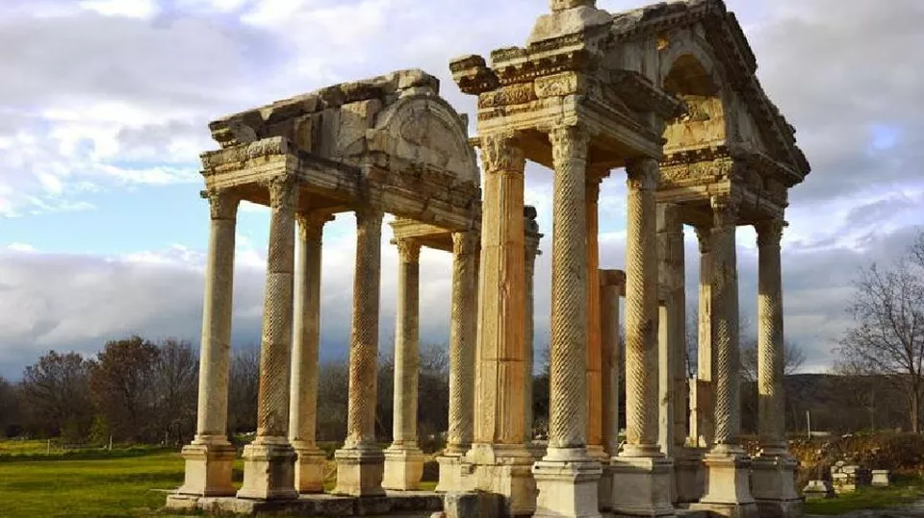
Stele di Afrodisia (fine II – inizio III secolo d.C.)
Nel 1987 viene rinvenuta ad Afrodisia, in Caria, una stele che riporta un elenco di nomi;
Iscrizione dei donatori di Aphrodisia in Caria: L'iscrizione, estesa sulle due facce della stele, fu commissionata dalla comunità giudaica di Afrodisia e si presenta come dedica di un edificio, destinato a funzioni caritative (probabilmente una mensa pubblica, ma la questione è controversa), seguita dall’elenco nominativo dei probabili sostenitori e finanziatori di una determinata istituzione. La faccia (a) contiene i nomi di 15 membri Nella prima riga della facies (a) compare il termine pate/lla? do, che Reynolds e Tannenbaum hanno interpretato come translitterazione del latino patella e tradotto con ‘piatto’, ‘tavola’, espressione metaforica per ‘mensa’ (M.H.Williams, “The Jews and Godfearers inscription from Aphrodisias – A case of patriarchal interference in early third century Caria?”, Historia 41, 1992, pp.297-310).

Slide 14
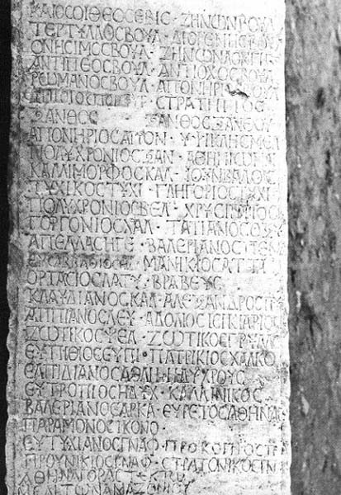
Faccia A: 27 righe
15 nomi di persone che hanno contribuito alla costruzione di un edificio. Tra queste 3 sono designate con il nome di proseliti e 2 con i nome di theosebes.
Faccia B: 61 righe
55 nomi , poi un rigo bianco , poi un altro elenco di 52 nomi
Questi 52 sono presentati come Theosebis

Slide 15
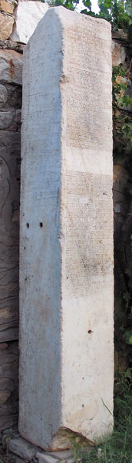
Per chi ne voglia sapere di più … https://core.ac.uk/download/pdf/35121239.pdf

Slide 16
I ritrovamenti archeologici danno, in fondo, forza alla testimonianza di Atti: Esiste una realtà fatta di gentili che partecipano o sono interessati al modo di vivere, di pregare, di credere dei giudei ed esistono delle comunità giudaiche favorevoli a intessere relazioni con questi gentili.
In alcune aree della diaspora avvengono fenomeni di risocializzazione* che investono le locali comunità giudiche.
Sono fenomeni che mettono in moto riflessioni identitarie; che mettono in discussione la natura dei confini della propria identità e la valenza dei propri identity markers
*CONVERSIONE = RISOCIALIZZAZIONE (R.Stark, The Rise of Christianity)
  Rapporti personali
  Bisogno di discontinuità nella propria quotidianità
  Accoglienza e aiuto

